Slide 1
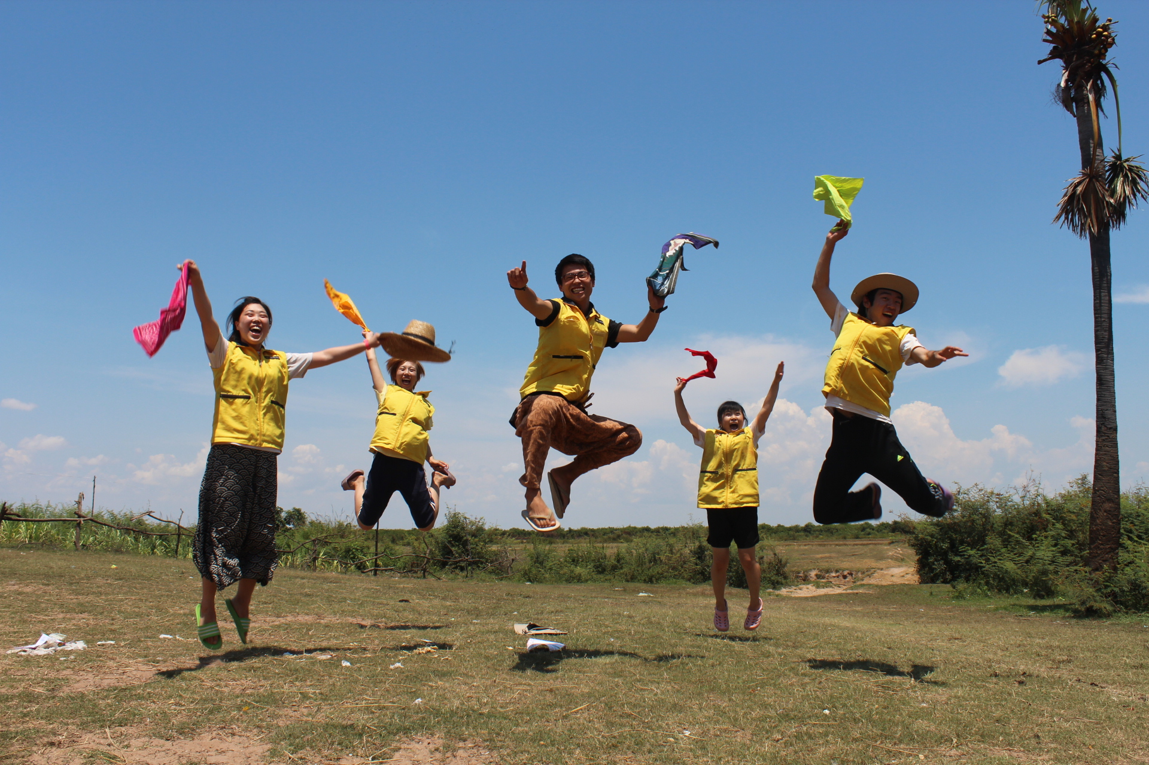
Raonatti 7th 캄보디아 귀국보고
노아
하늘
썽
나래
쩡서

Slide 2



1. 캄팀 일정
보시는 순서
2. 밥퍼
3. 빵퍼
4. 환경
5. 도서관
6. 교육

Slide 3
 | 월 | 화 | 수 | 목 | 금 | 토
9-10 | 쭝크니어 유치원 | 쌀라아띠- 성희 | 프놈끄라운 유치원
10-11 |  |  | 중학교 한글 |  | 프놈 중학교 한글 | 한글 학교
11-12 | 쌀라아띠- 성희,나래, 노아 | 쌀라아띠 나래 |  | 쌀라아띠- 하늘, 나래 | 쌀라아띠 나래, 노아
12-13 |  | 도서관 프로그램
13-14 |  |  | 프놈끄라운 유치원
14-15 | 쌀라아띠- 경서 |  |  |  | 쌀라아띠- 경서
16-17 | 퇴 근 -
17-18 |  | 30’ 크메르어 수업 |  | 30’ 크메르어 수업
ETC | 팀회의 | 스텝 한국어 | 바칼로레아 | 스텝한국어 | 팀회의

Slide 4

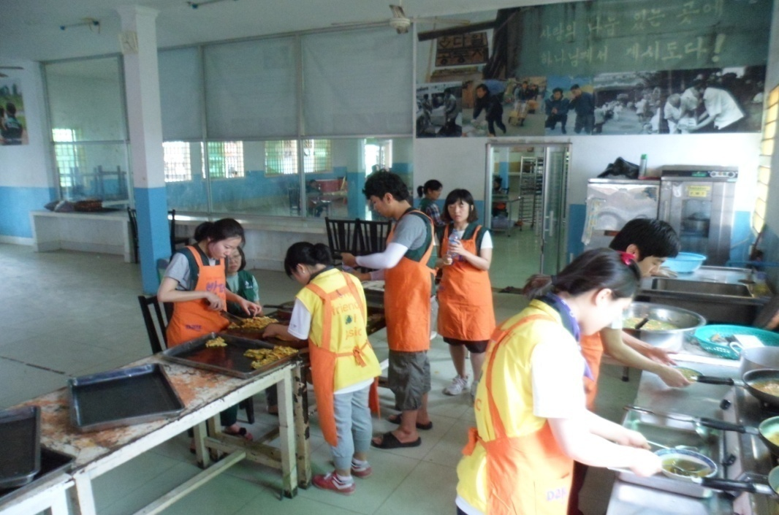
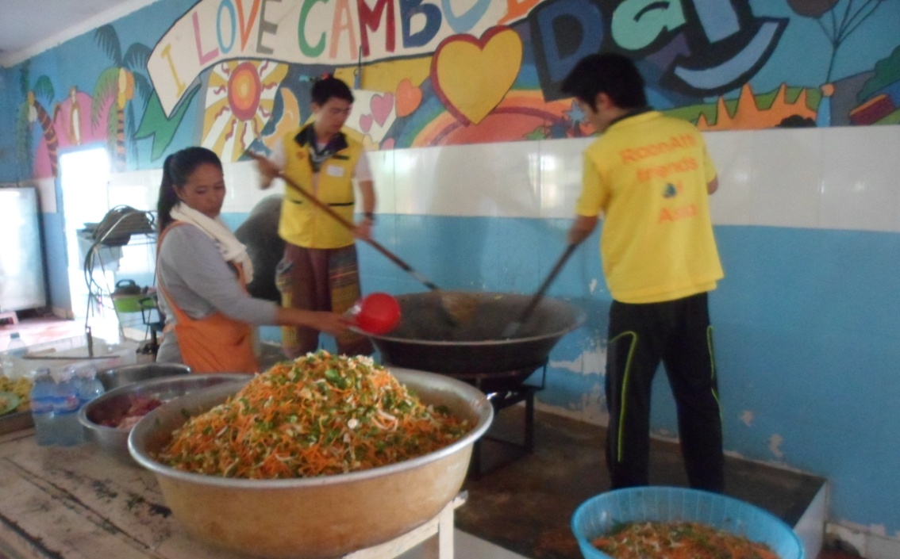
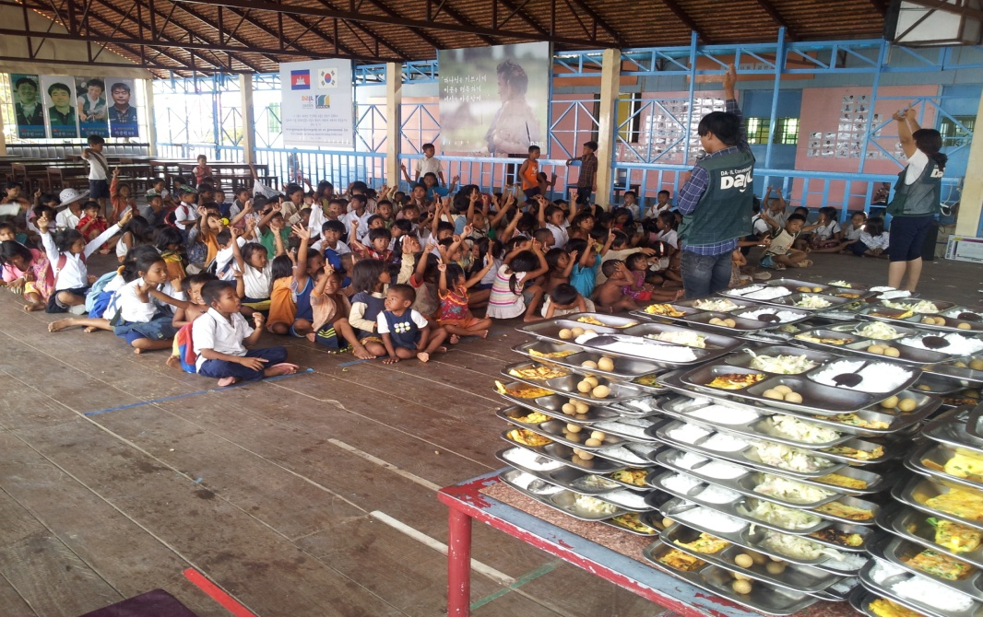
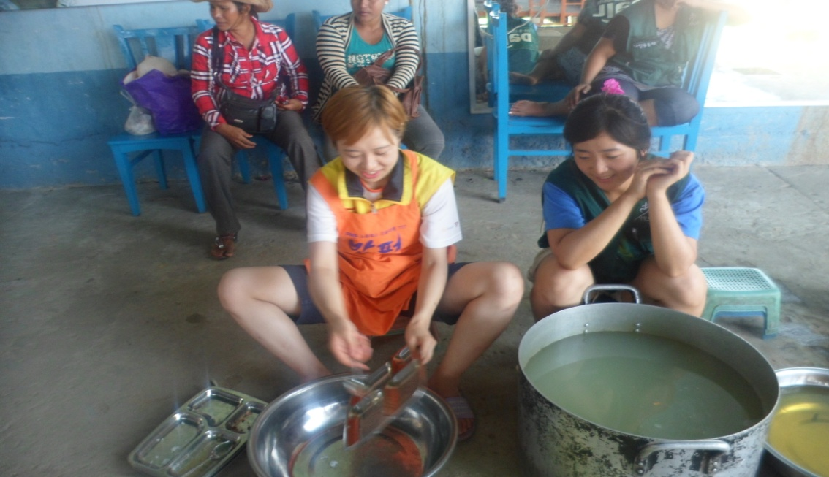
2. 밥퍼

Slide 5
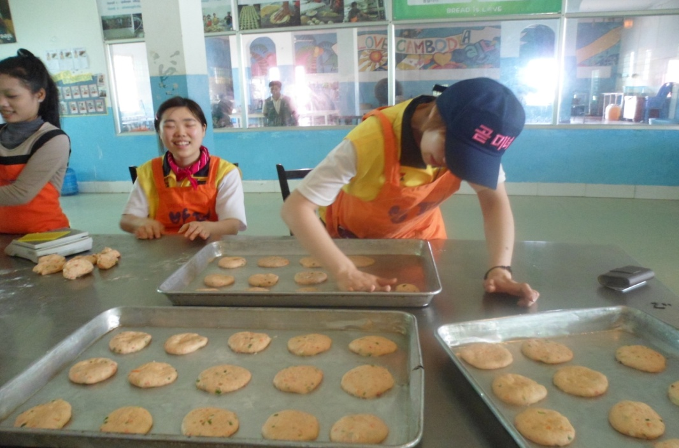
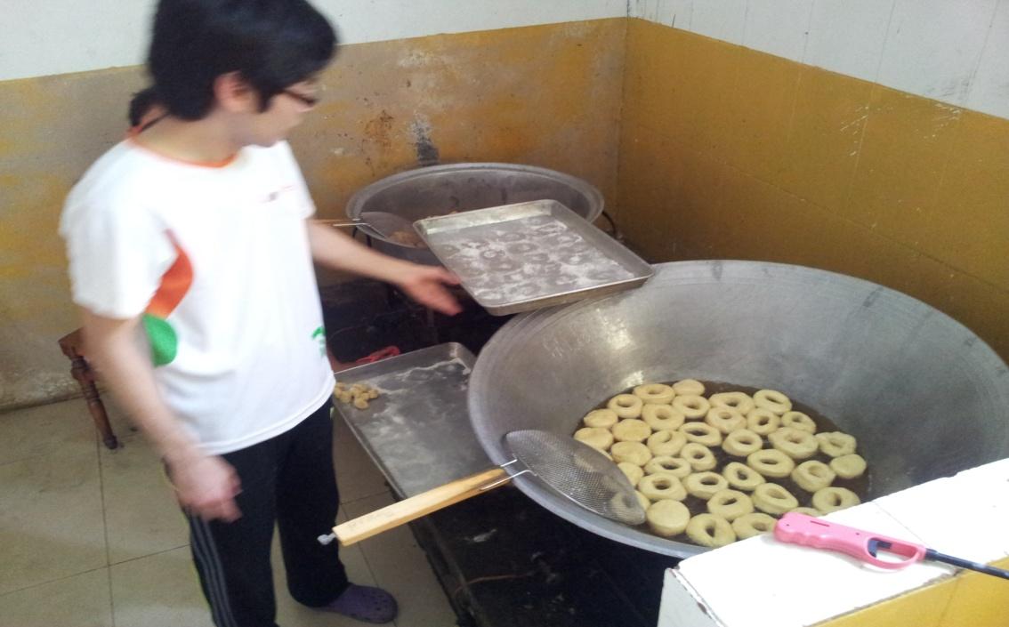
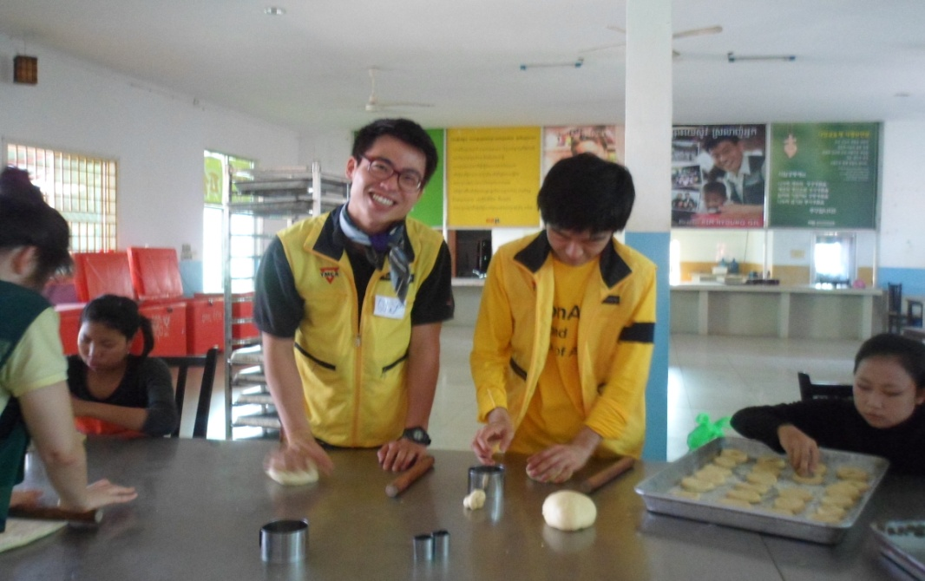
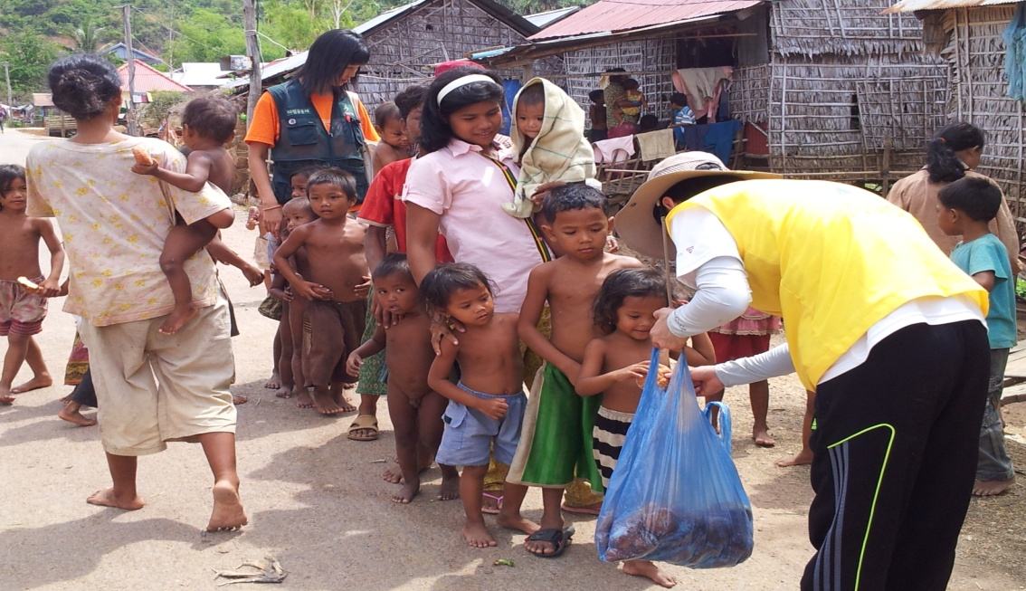
3. 빵퍼

Slide 6
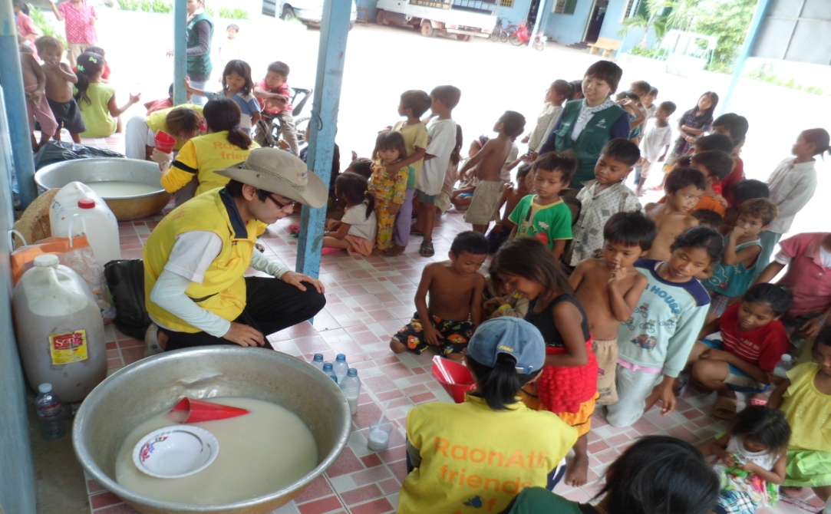
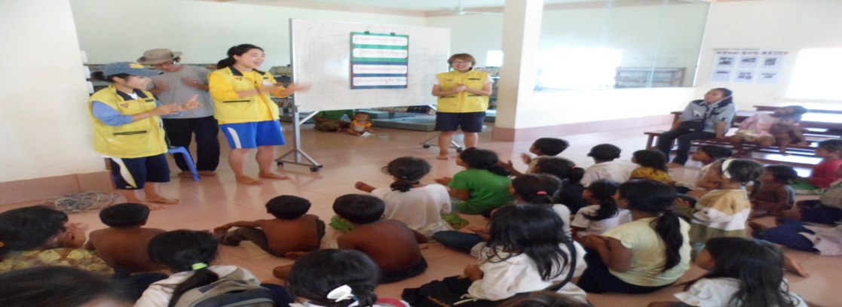
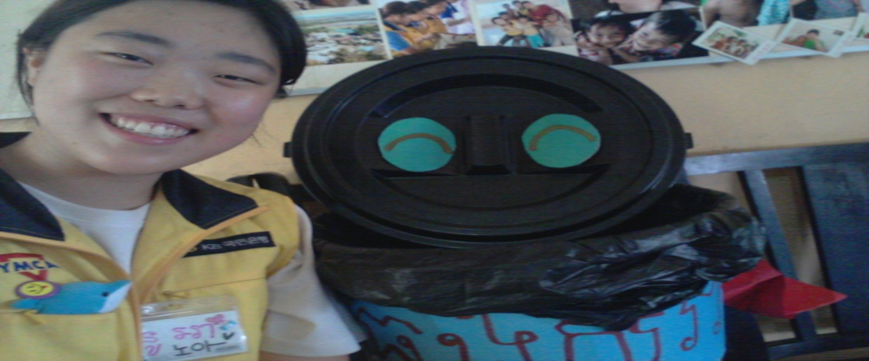
4. 환경
밥퍼 후 설거지에 사용되는
퐁퐁을 친환경세제로 대체
하고자 함.
환경 송과 아띠 쓰레기통을
만들어 밥퍼에서 나오는 쓰레기와
일상생활의 쓰레기를 쓰레기 통에
버리는 인식을 키워주고자 함.
(환경 송은 유치원, 도서관 프로그램,
밥퍼 전에 항시 부름)

Slide 7
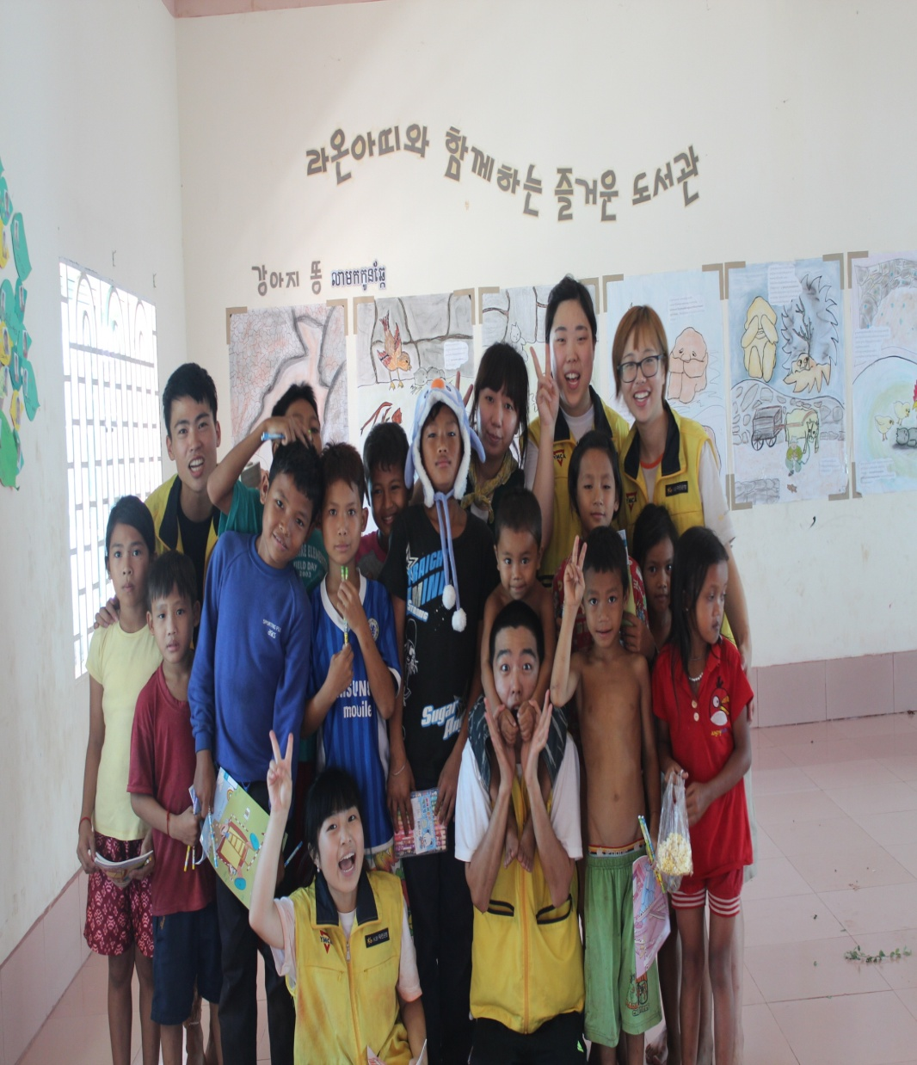
5. 도서관
1) 활동 대상
(1) 다일 센터 인근 거주 아동들,
(2) 밥퍼를 찾아오는 아동들
2) 활동 시간
- 매주 화요일 오후 12:00~13:00
3) 아띠 7기의 특별한 도서관
- 수원 국내훈련 중 교육 받은
인형극 프로그램 진행

Slide 8
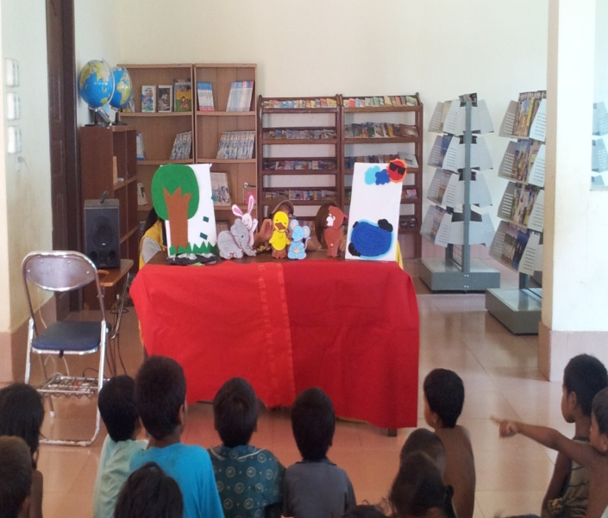
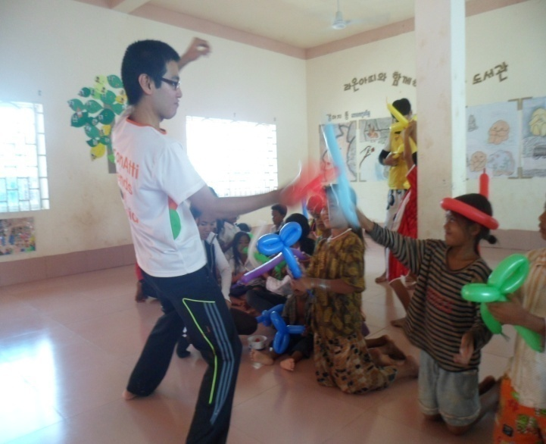
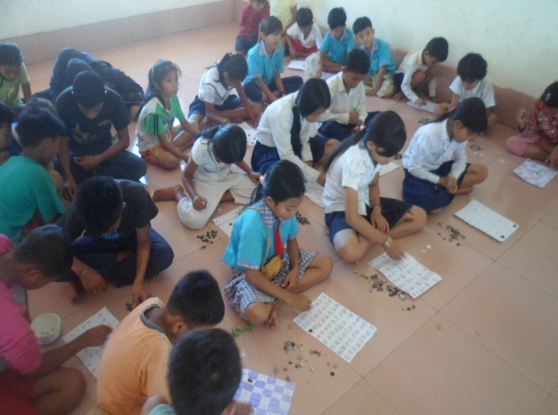
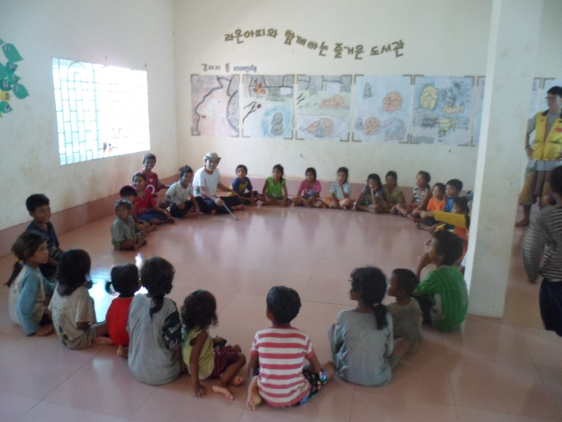
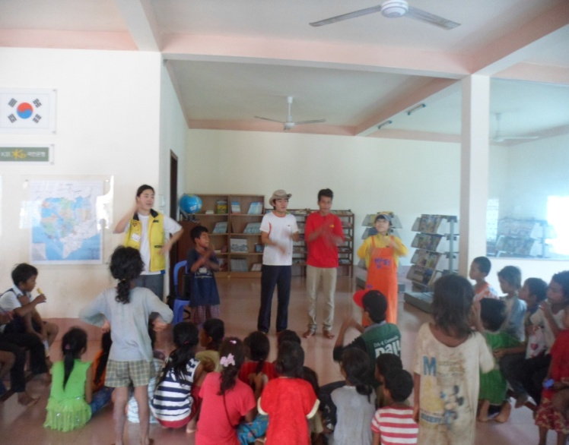
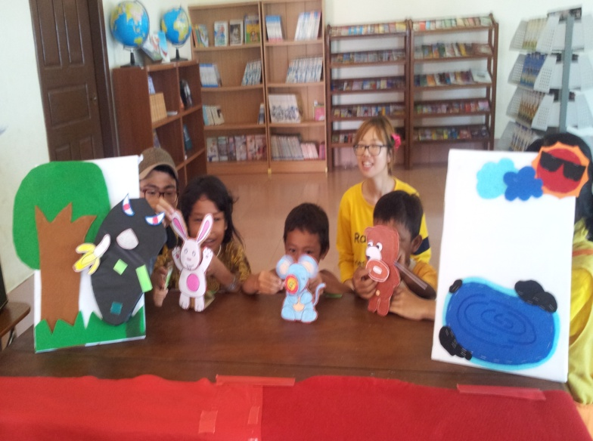
도서관 활동내역

Slide 9
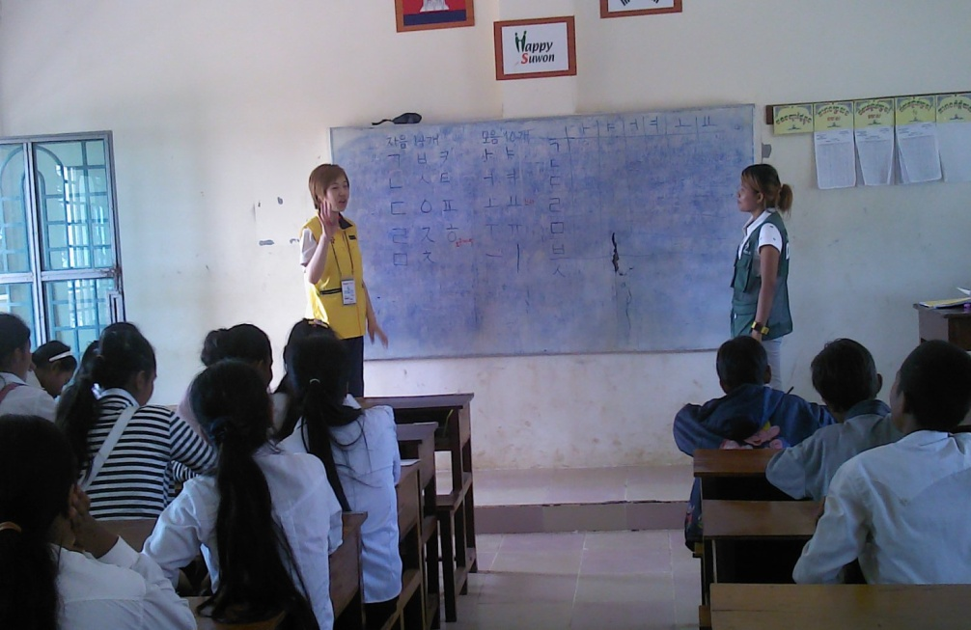
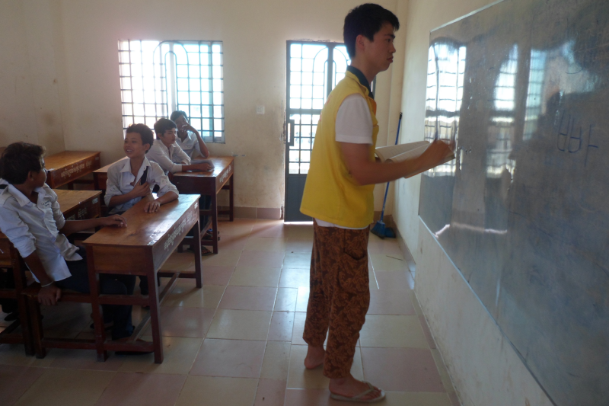
6. 교육
1) 프놈끄라운 중학교
(1) 활동 대상: 프놈끄라운 중학교
중학생
① 7학년: 조경서, 정하늘
② 8학년: 이성희
③ 9학년: 김정민, 이나래
(2) 활동 시간 – 매주 수요일, 금요일
오전 10:00~11:00

Slide 10
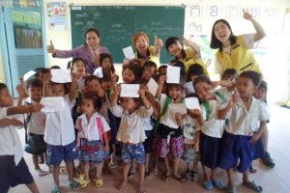
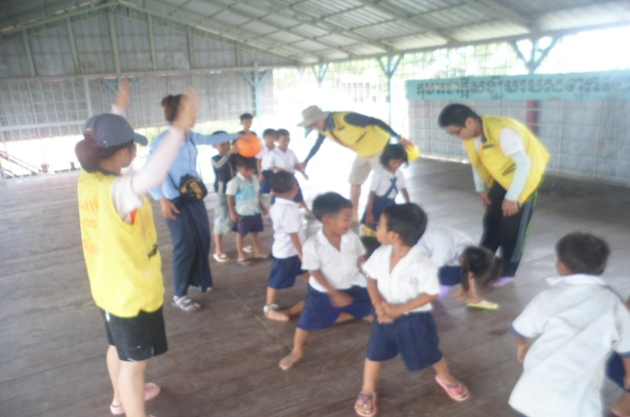
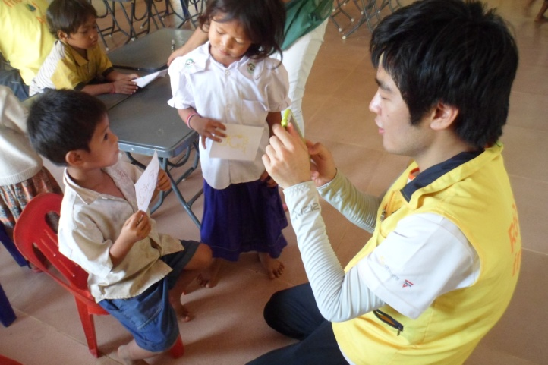
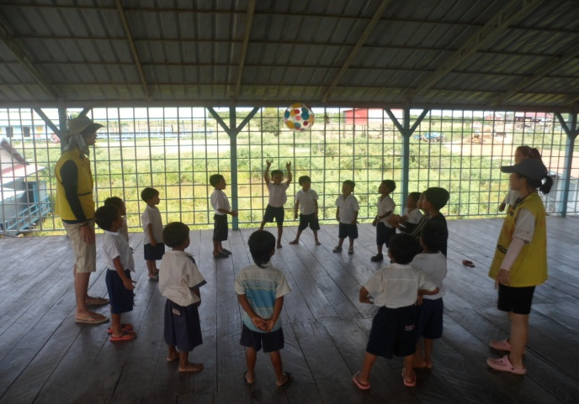
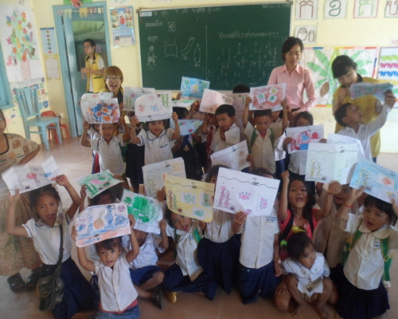
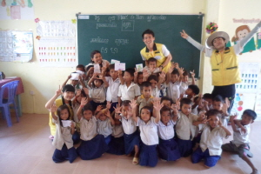
2) 유치원
(1) 활동 대상: 샘물 다일 유치원, 쫑크니어 유치원
(2) 활동 시간
① 쫑크니어 유치원: 매주 월요일 09:00~10:00
② 샘물 다일 유치원: 매주 수요일 오전 09:00~10:00, 오후 13:00~14:00

Slide 11
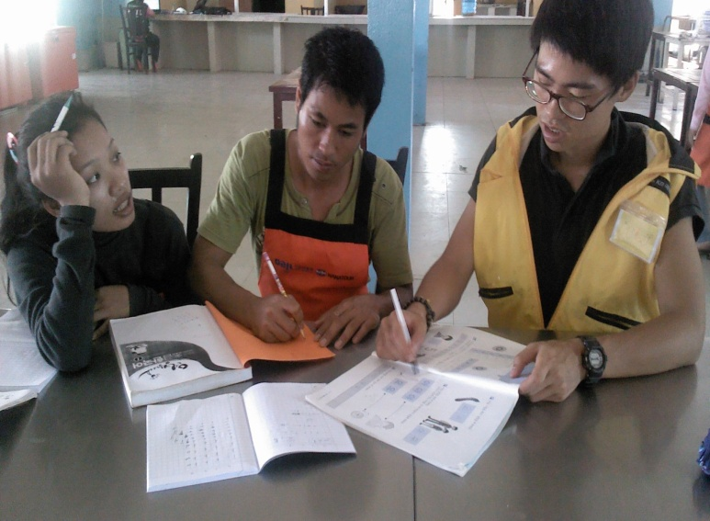
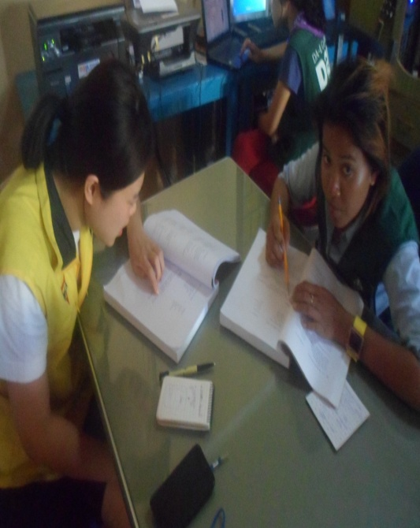
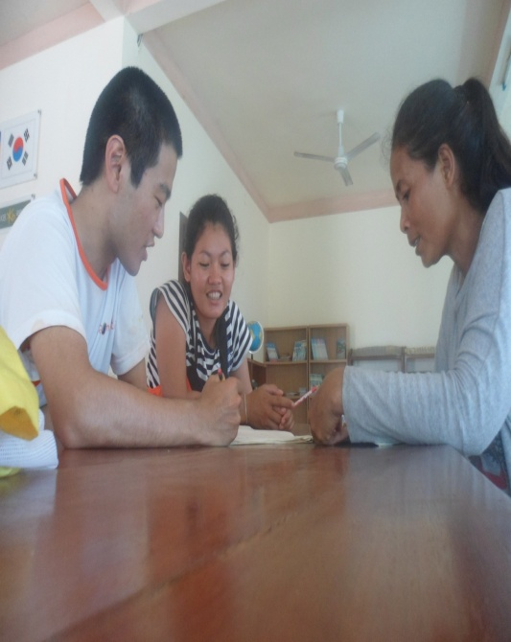
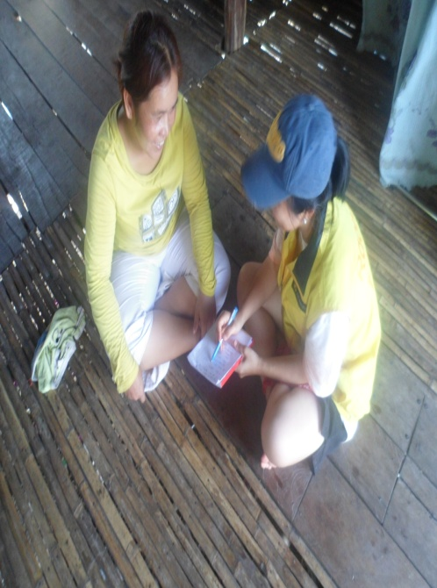
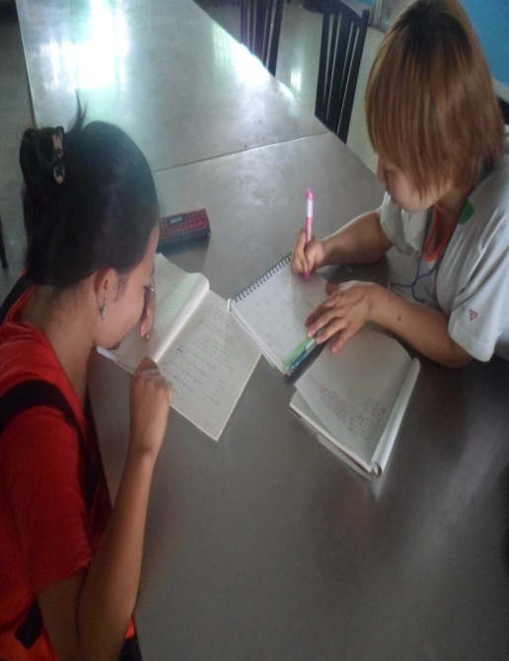
3) 스텝 한국어 교육
(1) 활동 대상: 다일 공동체 현지(캄보디아) 스텝
① 김정민: 파리, 아론
② 이나래: 른스레이맘, 노부야
③ 이성희: 펄리, 펄라, 시켄, 보파, 싸론
④ 정하늘: 분셍, 싸로앗
⑤ 조경서: 스레이맘, 짼니, 므이
(2) 활동 시간: 매주 화, 목요일 오후 15:00~16:00

Slide 12
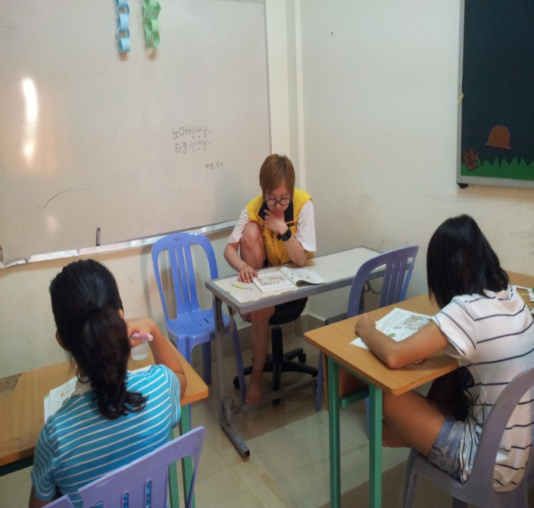
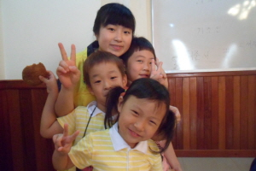
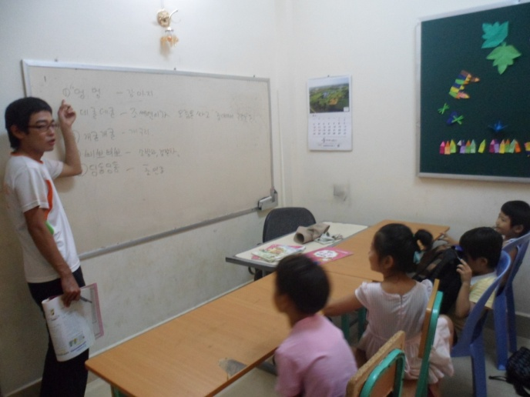
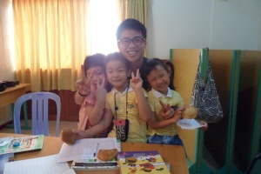
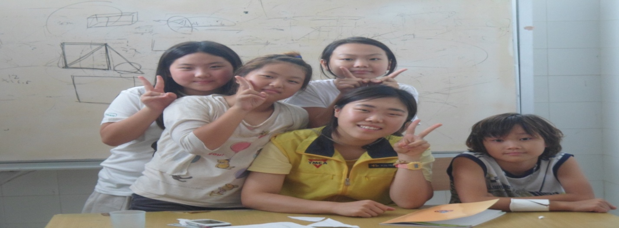
4) 씨엠립 한글 학교
(1) 활동 대상: 씨엠립에 거주 중인 한인 교민 자녀들
(2) 활동 내역: 자녀들을 대상으로 수학, 국어 교육
(3) 활동 시간: 매주 토요일 10:00~13:00

Slide 13
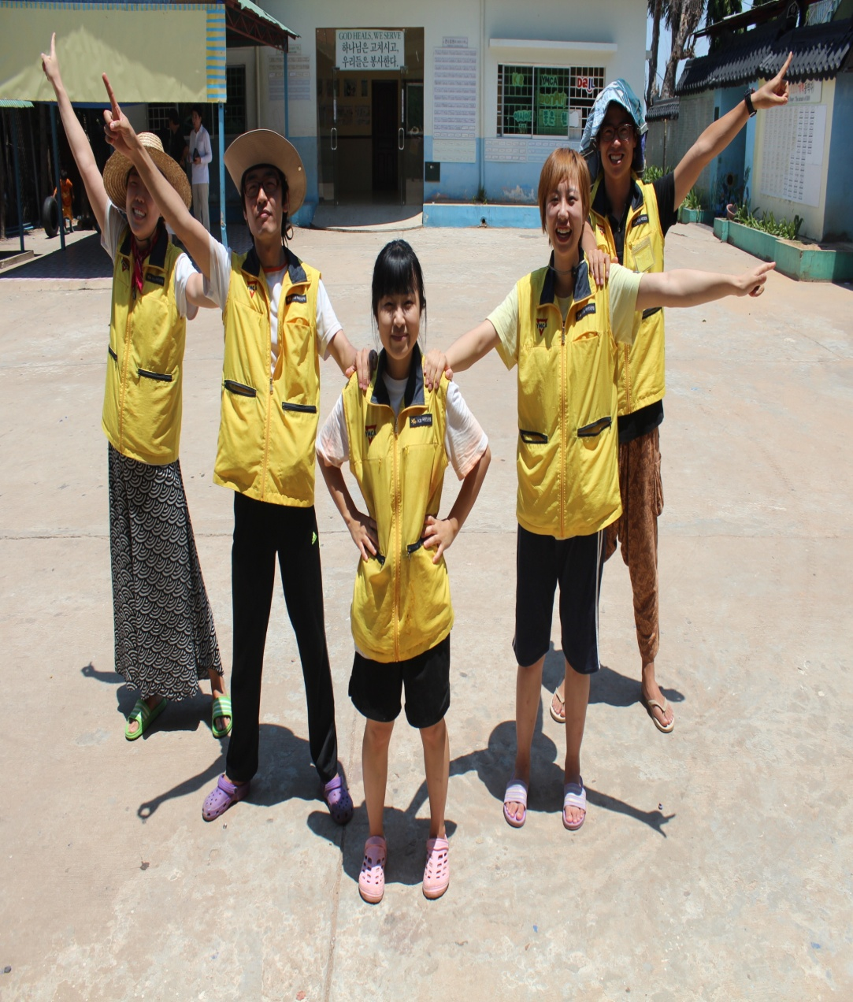
5) 쌀라아띠(아띠 학교)
활동 대상
- 아띠들의 수업을 자발적으로 원하는 현지 학생들
(2) 담당 수업
① 김정민 - 미술 반
② 이나래 – 리코더 반
③ 이성희 – 한국어 반
④ 정하늘 – 한국어 반
⑤ 조경서 – k-pop반

Slide 14
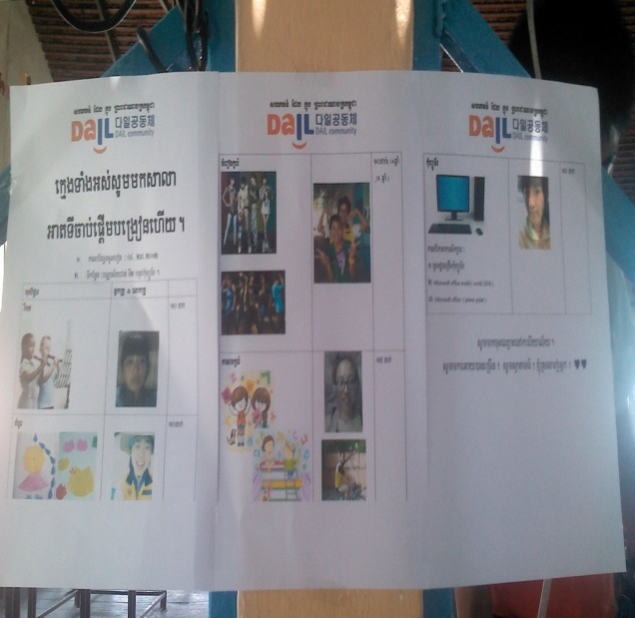
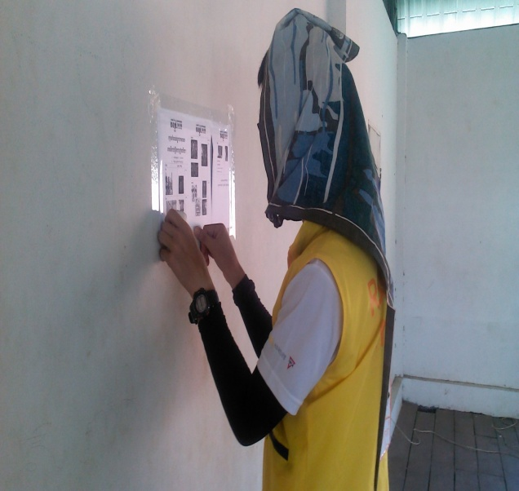
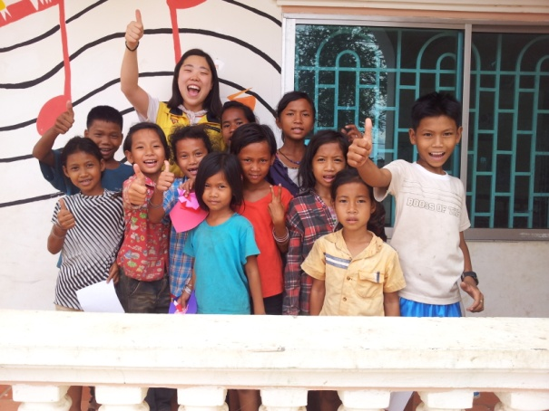
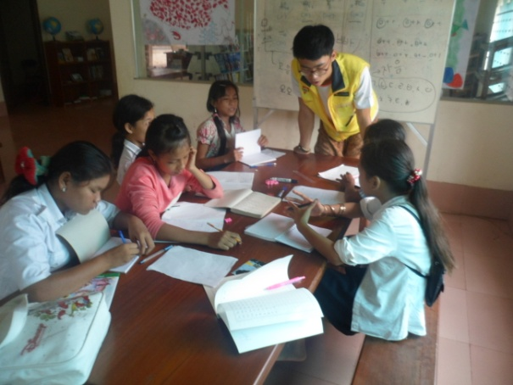
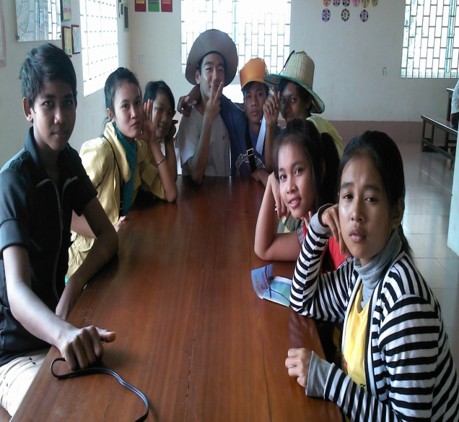
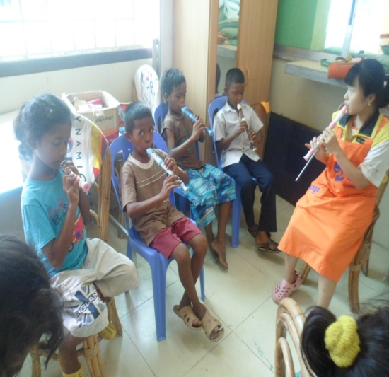
쌀라아띠 활동 내역
쌀라아띠 모집 공고
↓리코더 반
미술 반 ↑
← K-pop반
↑한국어 반

Slide 15
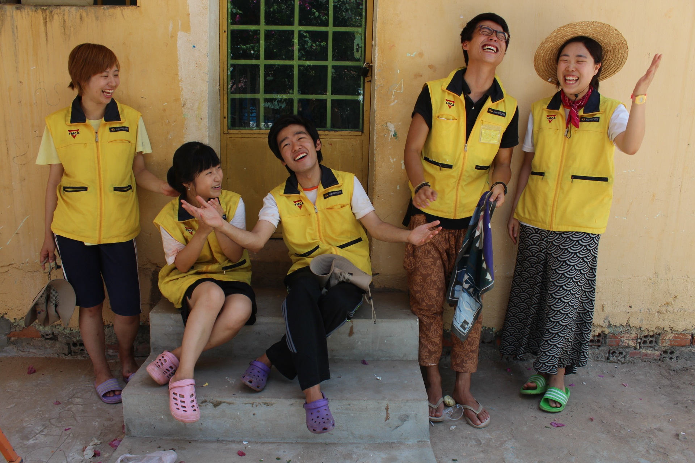
라온아띠 7기 캄보디아 팀 .
2012. 03. 07~2012. 08. 05
어꾼찌란(감사합니다.). 캄보디아.

